Slide 1
近期学习内容分享

Slide 2
01
学习内容简介
02
单元测试分享

Slide 3
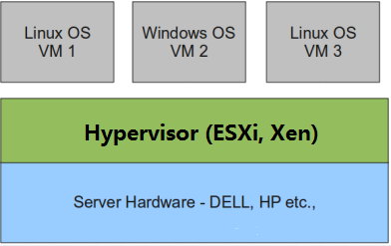
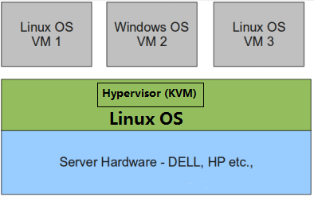
虚拟化

Slide 4
RestAPI

Slide 5
RestAPI

Slide 6
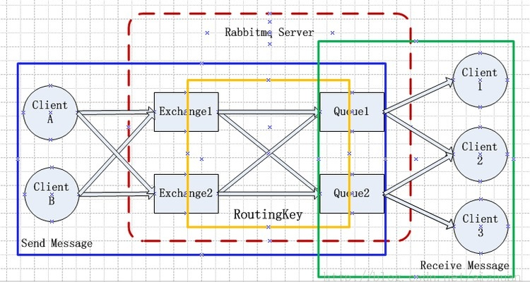
RabbitMQ
Notes:
https://en.wikipedia.org/wiki/Page_table
The CPU's memory management unit (MMU) stores a cache of recently used mappings from the operating system's page table. This is called the translation lookaside buffer (TLB), which is an associative cache.

Slide 7
Open vSwitch
Notes:
http://weng-blog.com/2016/07/Linux-hugetlbpage/
How to check if the running kernel supports huge page ?
[root@localhost home]#cat /boot/config-$(uname -r) | grep HUGETLB
CONFIG_ARCH_WANT_GENERAL_HUGETLB=y
CONFIG_CGROUP_HUGETLB=y
CONFIG_HUGETLBFS=y
CONFIG_HUGETLB_PAGE=y
How to create huge pages ?
There are two ways:
Add kernell boot parameter, e.g. "hugepagesz=2MB hugepages=16"
Create on the fly, e.g. 'echo 16 > /sys/devices/system/node/node0/hugepages/hugepages-2048kB/nr_hugepages'
Verify if it is created:
weng@weng-u1604:~$ cat /proc/meminfo | grep Huge
AnonHugePages: 561152 kB
HugePages_Total: 16
HugePages_Free: 16
HugePages_Rsvd: 0
HugePages_Surp: 0
Hugepagesize: 2048 kB
weng@weng-u1604:~$
weng@weng-u1604:~$ hugeadm --pool-list
Size Minimum Current Maximum Default
2097152 16 16 16 *
weng@weng-u1604:~$
How to use these huge pages?
First, we need create a directory as mount point, then mount it like below:
weng@weng-u1604:~$ sudo mkdir /mnt/huge
weng@weng-u1604:~$ sudo mount -t hugetlbfs nodev /mnt/huge
weng@weng-u1604:~$ ls /mnt/huge
Now /mnt/huge/ is ready to be used.
需要指出的是,在 mount 之前,要确保之前已经成功预留内存,否则之上命令会失败。
该命令只是临时的 mount 了文件系统,如果想每次开机时省略该步骤,可以修改 /etc/fstab 文
件,加上一行:
nodev /mnt/huge hugetlbfs defaults 0 0
对于 1GB 大小的大页,则必须用如下的命令:
nodev /mnt/huge_1GB hugetlbfs pagesize=1GB 0 0
接下来,在 DPDK 运行的时候,会使用 mmap() 系统调用把大页映射到用户态的虚拟地
址空间,然后就可以正常使用了。

Slide 8
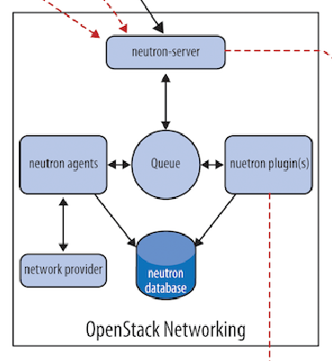
Neutron组件

Slide 9
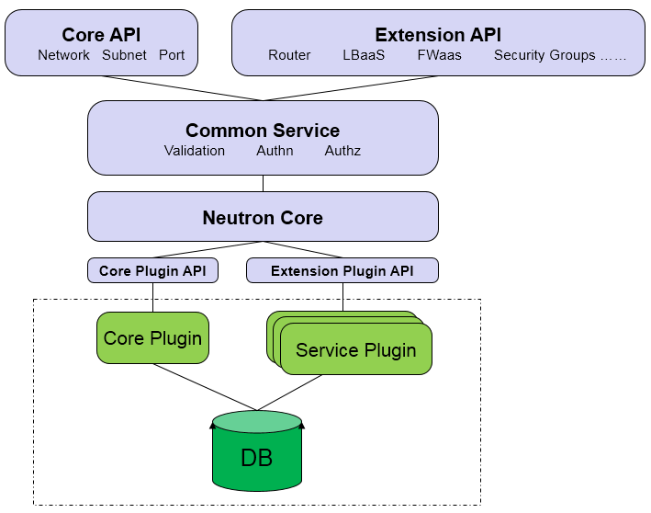
NeutronServer

Slide 10
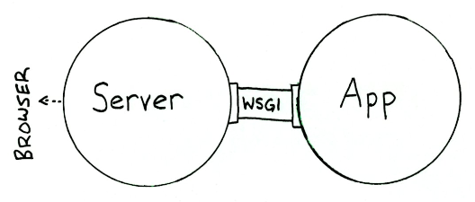
WSGI

Slide 11
Flask

Slide 12
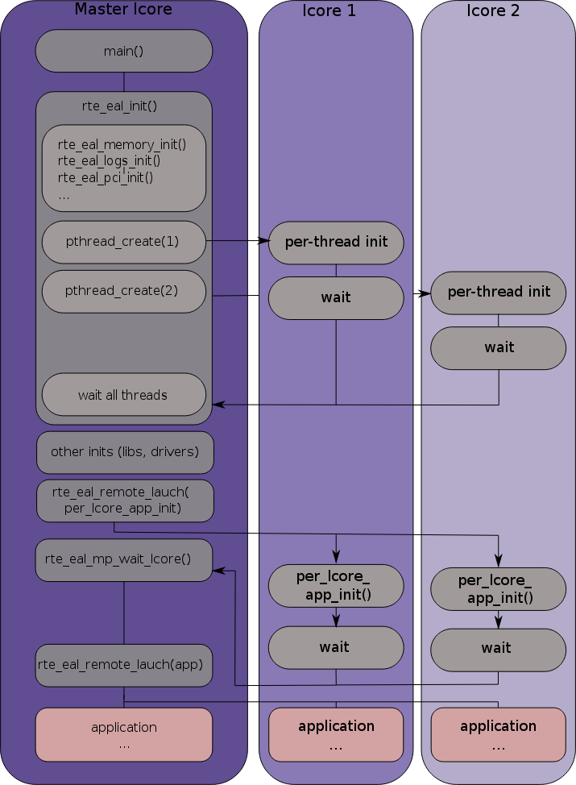
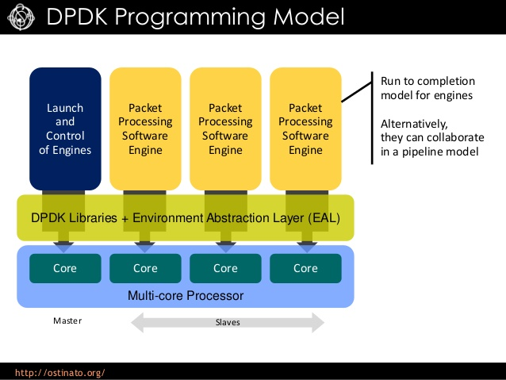
DPDK介绍-----Multi-Core
DPDK 多核实现原理

Slide 13
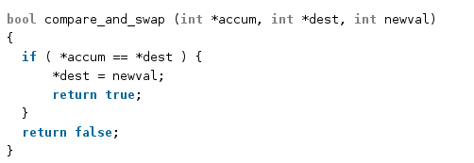
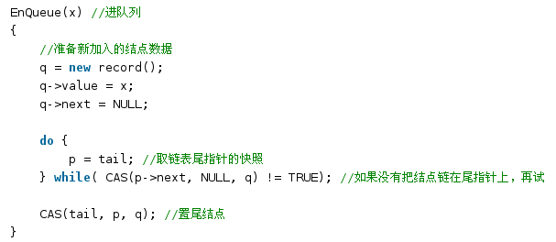
DPDK介绍-----Lockless Ring
CAS操作
Compare & Set
linux cas

Slide 14
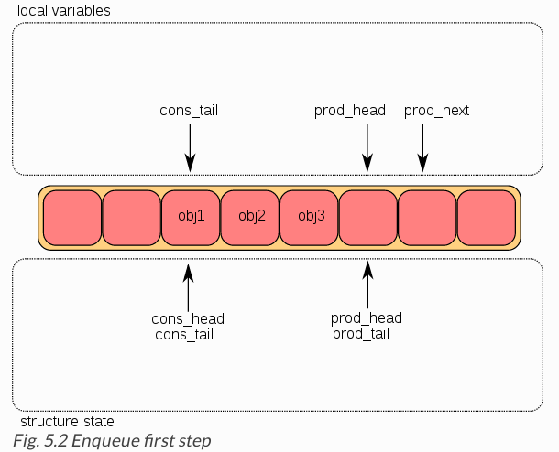
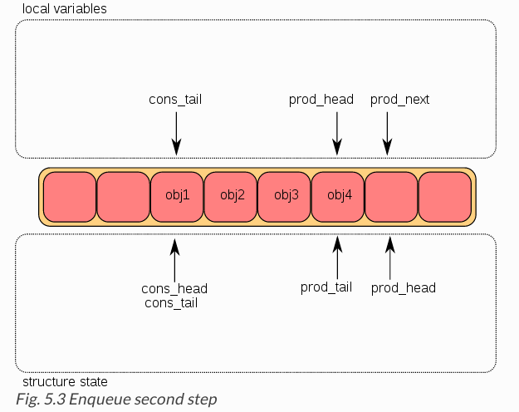
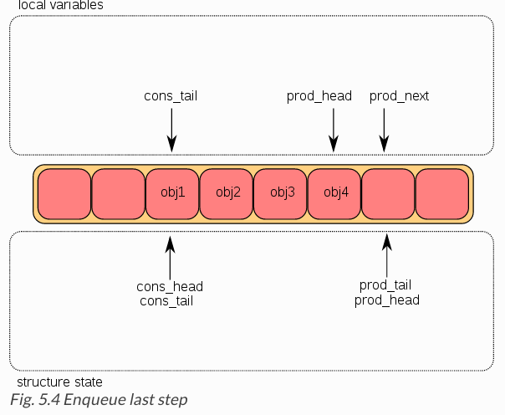
DPDK介绍-----Lockless Ring
FIFO
Maximum size is fixed, the pointers are stored in a table
Lockless implementation
A ring is identified by a unique name.
Single Producer Enqueue
Notes:
首先， ring->prod_head和ring->cons_tail复制到本地变量中。prod_next本地变量指向下一个元素，或者，如果是批量入队的话，指向下几个元素。如果ring中没有足够的空间存储元素的话(通过检查cons_tail来确定)，则返回错误。
第二步是在环结构中修改 ring->prod_head，以指向与prod_next相同的位置。指向待添加对象的指针被复制到ring中。
一旦将对象添加到ring中，ring结构中的 ring->prod_tail 将被修改，指向与 ring->prod_head 相同的位置。入队操作完成。

Slide 15
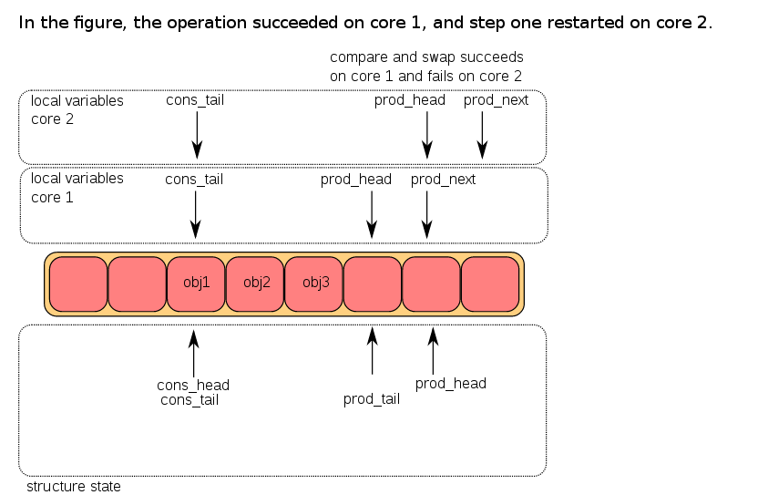
DPDK介绍-----Lockless Ring
Multiple Producers Enqueue

Slide 16
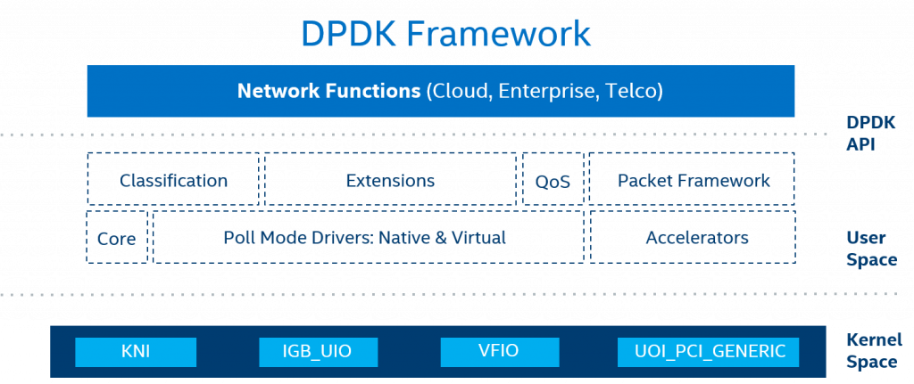

Slide 17
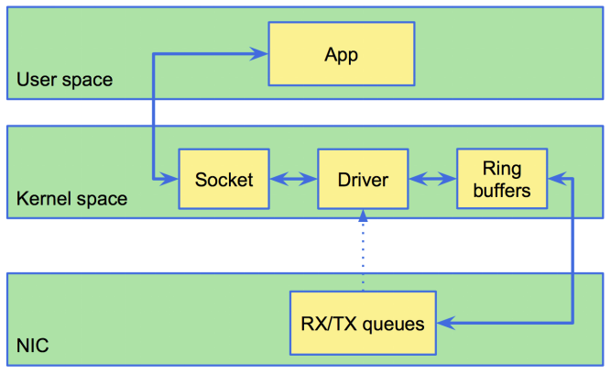
DPDK介绍-----基于PMD用户态驱动
传统的网络报文处理以下问题导致性能有瓶颈：
系统调用
系统上下文切换
从kernel空间拷贝数据到用户空间
系统中断
Notes:
https://github.com/rkuo/NetworkOS/blob/master/dpdk-summit-2015.md
网络的核心是报文的转发过程，linux网络是通过内核协议栈进行转发的，而报文控制平面和数据转发平面没有分离，不适合处理大规模网络数据包，因为linux分为内核区和用户区，报文先进入内核区然后拷贝到用户区，供给上层应用程序处理（如下图）。并且为了全面的支持用户空间的各个功能，协议栈中嵌入了大量用于对接的接口。总结起来

Slide 18
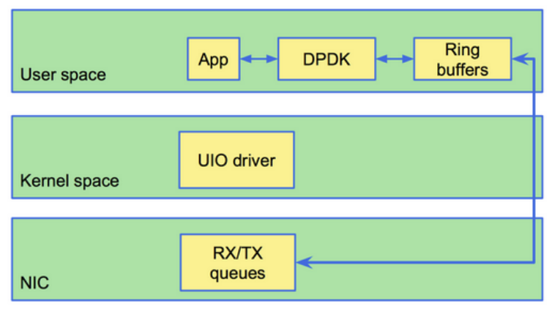
DPDK介绍-----基于PMD用户态驱动
DPDK优势
通过UIO技术将报文拷贝到应用空间处理
通过大页内存，降低cache miss ，提高命中率，进而cpu访问速度
通过CPU亲和性，绑定网卡和线程到固定的core，减少cpu任务切换
通过无锁队列，减少资源竞争
DPDK劣势
内核栈转移至用户层增加了开发成本
低负荷服务器不实用，会造成内核空转
Notes:
DPDK针对Intel网卡实现了基于轮询方式的PMD（Poll Mode Drivers）驱动，该驱动由API、用户空间运行的驱动程序构成，该驱动使用无中断方式直接操作网卡的接收和发送队列（除了链路状态通知仍必须采用中断方式以外）。目前PMD驱动支持Intel的大部分1G、10G、40G的网卡，当然也支持其他品牌的部分型号（详细参考这里：http://dpdk.org/doc/nics）。PMD驱动从网卡上接收到数据包后，会直接通过DMA方式传输到预分配的内存中，同时更新无锁环形队列(Ring buffers)中的数据包指针，不断轮询的应用程序很快就能感知收到数据包，并在预分配的内存地址上直接处理数据包。

Slide 19
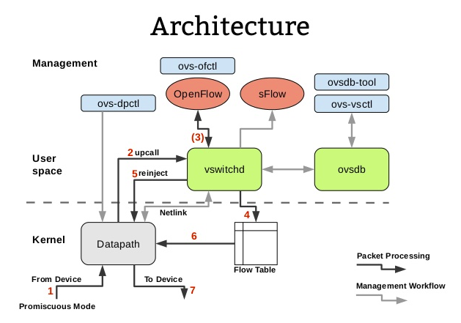
OVS-DPDK介绍
OVS架构
Notes:
ovs-dpctl
datapath控制器,可以创建删除DP,控制DP中的FlowTables,最常使用show命令，其他很少手动操作
常用命令： ovs-dpctl show -s
ovs-ofctl 流表控制器，控制bridge上的流表，查看端口统计信息等
ovs-ofctl show, dump-ports, dump-flows, add-flow, mod-flows, del-flows
ovsdb-tool 专门管理ovsdb的client
ovsdb-tools show-log -m
ovs-vsctl 最常用的命令,通过操作ovsdb去管理相关的bridge,ports什么的

Slide 20
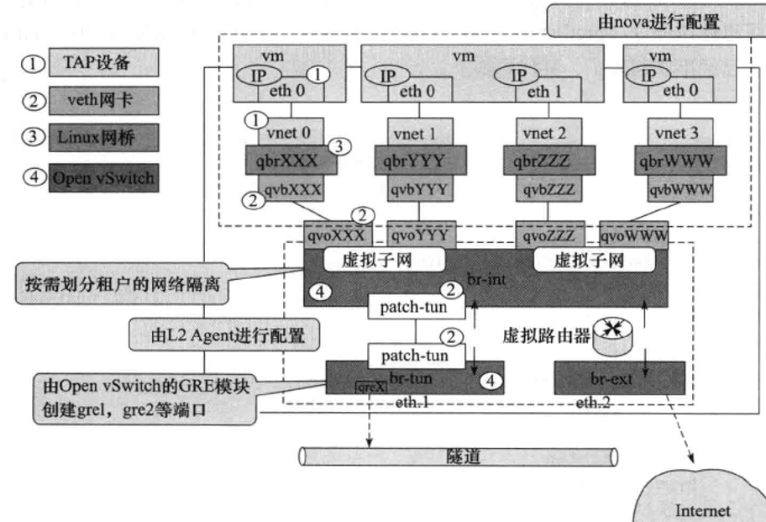
OVS-DPDK介绍
Neutron里OVS架构
Notes:
package:
包，网络转发的最小数据单元，来自某一个端口，被转发到一个或者多个端口。
bridge：
网桥，Linux中用于表示一个能连接不同网络设备的虚拟设备
linux中传统实现的网桥类似一个hub设备，而ovs管理的网桥一般类似交换机。
其作用是根据一定规则，把从端口收到的数据包转发到另一个或者多个端口。
br-int：综合网桥，常用于表示实现主要内部网络功能的网桥。
br-ex：外部网桥，通常表示负责跟外部网络通信的网桥。
port: openvSwitch中，每个端口都属于一个特定的网桥。
端口收到的数据包会经过流规则的处理，发往其他端口
也会把其他端口来的数据包发送出去.
主要有如下几种端口：
normal:操作系统中的网卡绑定到ovs上，ovs会生成一个普通端口处理这块网卡进出的数据包。
Internal:端口类型为internal时，ovs会创建一块虚拟网卡，端口收到的所有数据包都会交给该网卡，发出的包会通过该端口交给ovs。当ovs创建一个新网桥时，默认会创建一个与网桥同名的Internal Port.
Patch:当机器中有多个ovs网桥时，可以使用Patch Port把两个网桥连起来。Patch Port总是成对出现，分别连接在两个网桥上，在两个网桥之间交换数据。
VETH：虚拟ethernet接口，通常以pair的方式出现，一端发出的网包，会被另一端接收，可以形成两个网桥之间的通道。
qvb：neutron veth, Linux Bridge-side
qvo：neutron veth, OVS-side
Tunnel:隧道端口是一种虚拟端口，支持使用gre或vxlan等隧道技术与位于网络上其他位置的远程端口通讯。
GRE：一种通过封装来实现隧道的方式，在openstack中一般是基于L3的GRE，即original pkt/GRE/IP/Ethernet
TAP设备：模拟一个二层的网络设备，可以接受和发送二层网包。
TUN设备：模拟一个三层的网络设备，可以接受和发送三层网包。
iptables：Linux 上常见的实现安全策略的防火墙软件。
Vlan：虚拟 Lan，同一个物理 Lan 下用标签实现隔离，可用标号为1-4094。
VXLAN：一套利用 UDP 协议作为底层传输协议的 Overlay 实现。一般认为作为 VLan 技术的延伸或替代者。
namespace：用来实现隔离的一套机制，不同 namespace 中的资源之间彼此不可见。
这里使用namaspace作为租户间隔离的。

Slide 21
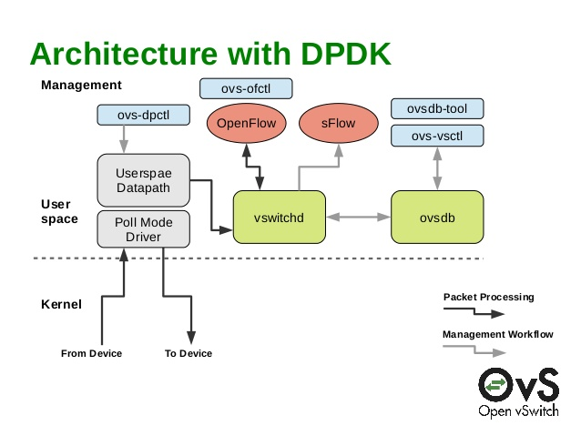

Slide 22
ovs-dpdk编译安装
安装OVS-DPDK需要的RPM包
以ovs2.7.0和dpdk-16.11.2为例
OVS-DPDK安装需要的包有：
dpdk-16.11.2-1.x86_64.rpm
dpdk-devel-16.11.2-1.x86_64.rpm
openvswitch-2.7.0-1.el7.centos.x86_64.rpm
以及
igb-uio.make文件用来编译本机的igb_uio.ko
dpdk和ovs都可以通过自带的spec文件打包。
Centos官方也提供了rpm包下载：
https://cbs.centos.org/koji/packageinfo?packageID=737
法

Slide 23
DPDK rpm打包
下载dpdk源码
#wget http://fast.dpdk.org/rel/dpdk-17.05.tar.xz
#mkdir -p /root/rpmbuild/SOURCES
#cp dpdk-17.05.tar.xz /root/rpmbuild/SOURCES
修改spec文件
位置：./pkg/dpdk.spec，注释掉doc相关及xen
sed -ri 's,BuildRequires,#BuildRequires,' pkg/dpdk.spec
sed -ri 's,make O=%\{target\} doc,#make O=%\{target\} doc,' pkg/dpdk.spec
sed -ri 's,docdir=%\{_docdir\}/dpdk,,' pkg/dpdk.spec
sed -ri 's,%package doc,#%package doc,' pkg/dpdk.spec
sed -ri 's,%description doc,#%description doc,' pkg/dpdk.spec
sed -ri 's,%files doc,#%files doc,' pkg/dpdk.spec
sed -ri 's,%doc %\{_docdir\}/dpdk,#%doc %\{_docdir\}/dpdk,' pkg/dpdk.spec
sed -ri 's,(LIBRTE_PMD_XENVIRT=).*,\1y,' %{target}/.config' //pkg/dpdk.spec此行注释掉
rpm打包
#rpmbuild -bb pkg/dpdk.spec //需要安装rpmbuild命令，yum install rpm-build
rpm包保存在：
/root/rpmbuild/RPMS/x86_64 目录下。

Slide 24
OVS-DPDK rpm打包
# cd openvswitch-2.7.0/
# ./boot.sh
# ./configure
#make rpm-fedora RPMBUILD_OPT="--with dpdk --without check"
注意：
（1）make编译前需要本机rpm安装dpdk-17
（2）在.configure时，不需要--with-dpdk，在make rpm打包过程中会自动./configure --with-dpdk;
(3)如果用dpdk-stable-16.11版本时，会报错提示
error: Failed build dependencies:
dpdk-devel >= 16.11 is needed by openvswitch-2.7.2-1.el7.centos.x86_64
原因：
dpdk-16.11版本解压后名多了一个stable
解决方法：（修改文件夹名称，重新压缩，再rpm打包）

Slide 25
OVS-DPDK rpm安装步骤
a.第一步卸载ovs //必须第一步
#rpm -e openvswitch-2.6.1-1.el7.x86_64
# rpm -e openvswitch-2.6.1-1.el7.x86_64 --nodeps
b.装dpdk
#pm -ivh dpdk-16.11.2-1.x86_64.rpm
#rpm -ivh dpdk-devel-16.11.2-1.x86_64.rpm
c.再编译igb_uio.ko
[root@node-2 igb_uio.make]# modprobe uio
[root@node-2 igb_uio]# insmod igb_uio.ko

Slide 26
问题
d.最后装ovs-dpdk
# rpm -ivh openvswitch-2.7.2-1.el7.centos.x86_64.rpm
# rpm -ivh openvswitch-devel-2.7.2-1.el7.centos.x86_64.rpm
# systemctl restart openvswitch
# systemctl enable openvswitch
e.配置hugepages
参考前述
g. ovs-dpdk init
#ovs-vsctl --no-wait set Open_vSwitch . other_config:dpdk-init=true
#ovs-vsctl --no-wait set Open_vSwitch . other_config:dpdk-socket-mem="1024" //可选
#ovs-vsctl set Open_vSwitch . other_config:pmd-cpu-mask=0x2 //可选
h.创建vhost接口
#ovs-vsctl add-br ovsbr0 -- set bridge ovsbr0 datapath_type=netdev
#ovs-vsctl add-port ovsbr0 vhost-user1 -- set Interface vhost-user1 type=dpdkvhostuser
Notes:
查看自定义的dpdk参数
[root@dpdk ~]# ovs-vsctl get Open_vSwitch . other_config:dpdk-socket-mem
[root@dpdk ~]# ovs-vsctl get Open_vSwitch . other_config:pmd-cpu-mask
[root@dpdk ~]# ovs-vsctl get Open_vSwitch . other_config:dpdk-init

Slide 27
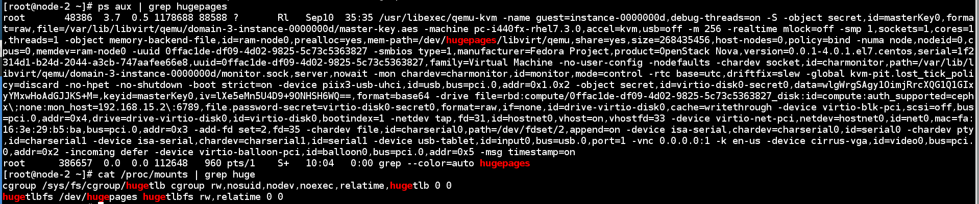
创建实例VM
创建虚机
nova flavor-create dpdk-256 auto 256 2 1
openstack flavor set dpdk-256 --property hw:mem_page_size=large
nova boot --flavor dpdk-256 --nic net-name=mynetwork --key-name key1 --image cirros --availability-zone zone-name:node-2.domain.tld dpdk-node2-1
通ps确认的确使用了hugepages，并且应用了vhost。
Notes:
https://docs.openstack.org/ocata/networking-guide/config-ovs-dpdk.html
创建VM
1.创建虚机网络
#neutron net-create mynetwork
#neutron subnet-create mynetwork 192.168.200.0/24
#neutron subnet-update --enable-dhcp --name mysubnet 0f0f0824-67ff-40ea-91a0-55be399b7ec4
#neutron subnet-update --dns-nameserver 114.114.114.114 --name mysubnet 0f0f0824-67ff-40ea-91a0-55be399b7ec4
2.创建port1，并指定固定ip
[root@node-1 ~]# mynetworkid=c2684660-d179-4e0a-beaa-c2f2b5e9b143
[root@node-1 ~]# mysubnetid=d42b71d1-ebfe-4066-a27e-3652717a4bd4
#neutron port-create --fixed-ip subnet_id=$mysubnetid,ip_address=192.168.200.100 --mac-address fa:16:3e:d6:b9:01 $mynetworkid
3.创建port2，不指定ip，dhcp分配
[root@node-1 ~]# neutron port-create --mac-address fa:16:3e:d6:b9:02 $mynetworkid
[root@node-1 ~]# neutron port-list //可以看到已dhcp分配地址
4.创建虚机 //指定节点3创建，便于测试热迁移
[root@node-1 ~]# nova availability-zone-list //查询节点名称
# nova boot --flavor dpdk-256 --nic port-id=$port1 --nic port-id=$port2 --key-name key1 --image cirros --availability-zone zone-name:node-3.domain.tld dpdk2
5.创建第二台虚机//指定节点2
#mynetworkid=ea8097c1-7d22-4988-b2ec-4c3df47acfe8
#mysubnetid=0f0f0824-67ff-40ea-91a0-55be399b7ec4
#neutron port-create --fixed-ip subnet_id=$mysubnetid,ip_address=192.168.200.150 --mac-address fa:16:3e:d6:b9:21 $mynetworkid
#neutron port-create --mac-address fa:16:3e:d6:b9:22 $mynetworkid
# port21=d0d468e1-57b8-48c6-82ad-1814a148c233
# port22=9a037f24-d3af-4fb1-9068-75c7a515af79
# nova boot --flavor dpdk-256 --nic port-id=$port21 --nic port-id=$port22 --key-name key1 --image cirros --availability-zone zone-name:node-2.domain.tld dpdk1
6.访问虚机
(1)vnc
修改计算节点vnc跳转机地址
[root@node-3 ~]# vim /etc/nova/nova.conf
novncproxy_base_url=http://172.16.100.41:6080/vnc_auto.html
(2)控制器节点ssh
ESCloud default安全组添加ssh规则
[root@node-1 home]# ip netns exec qdhcp-c2684660-d179-4e0a-beaa-c2f2b5e9b143 ssh -i key1 cirros@192.168.200.3

Slide 28
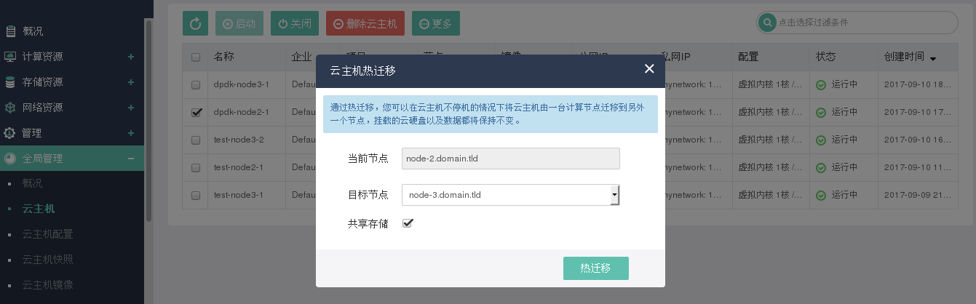
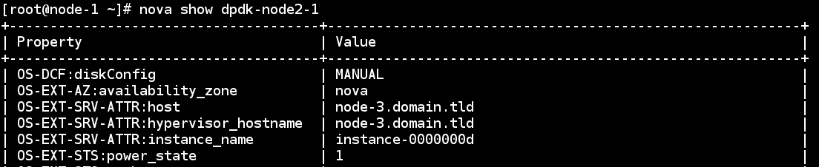
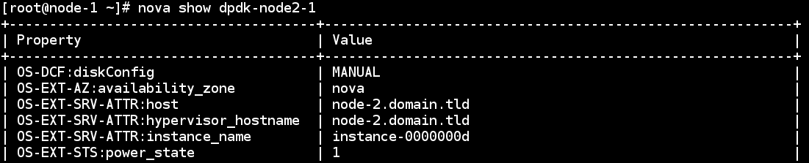
虚机热迁移
操作方法
ESCloud---全局管理---云主机---"dpdk-node2-1"---更多---热迁移
首先从node2迁移到node3，然后迁移回node2:
虚机热迁移
node2迁移到nod3
node3迁移回nod2
Notes:
命令方式参考官网
https://docs.openstack.org/nova/pike/admin/live-migration-usage.html

Slide 29
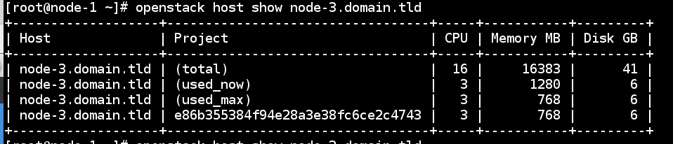
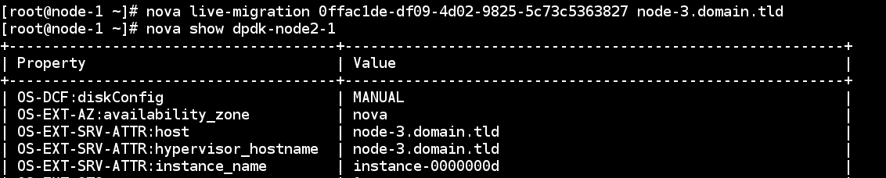
虚机热迁移---命令方式
[root@node-1 ~]# openstack server list
Check 一下目的主机的资源是否足够
nova 热迁移 //不要用openstack命令

Slide 30
问题
问题及定位
重起后虚机网络不通
虚机dst_mac流表drop掉了，经定位发现是ovs的安全组导致的，改为firewall
# vim /etc/neutron/plugins/ml2/openvswitch_agent.ini
[securitygroup]
#firewall_driver = openvswitch
firewall_driver =neutron.agent.linux.iptables_firewall.OVSHybridIptablesFirewallDriver
重起服务
# systemctl restart neutron-openvswitch-agent
性能
Notes:
http://syswift.com/183.html //!!!!DPDK在OpenStack中的实现

